Slide 1
基于贝叶斯方法的地下水参数空间结构估计
Estimation on the spatial structure of groundwater parameters through Bayesian method
小组成员：黄科翰、马泽维、李瑞栋、王昭

Slide 2
  研究背景
  均质假定：参数估计回顾
  走向分布：贝叶斯方法
  研究内容
  先验分布
  似然函数
  后验分布
  研究方法及预期成果
  技术路线
  预期成果

Slide 3

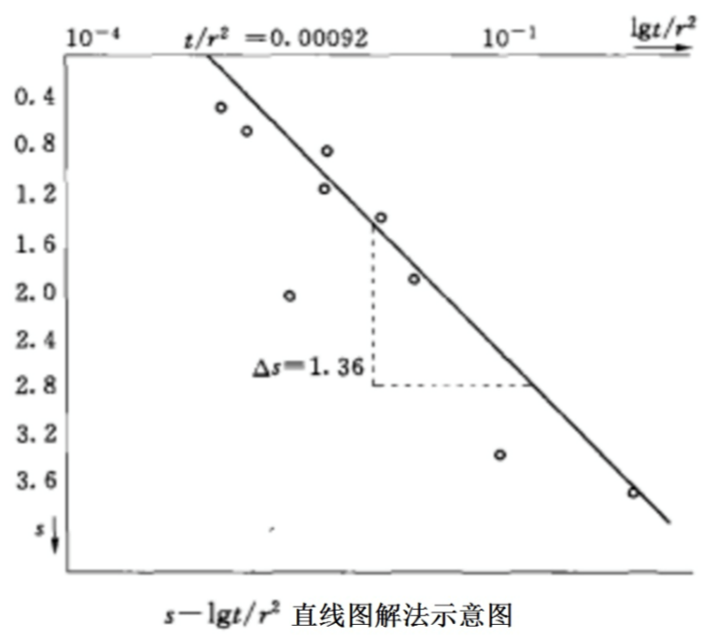
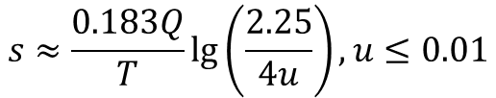

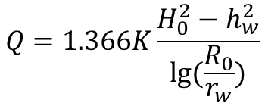
研究背景
研究内容
研究方法及预期成果
  均质假定：参数估计回顾
  走向分布：贝叶斯方法
  均质假定：参数估计回顾
  稳定流：Dupuit-Thiem公式
  非稳定流：Theis公式/Jacob公式
$$Q=1.366K\frac{H_{0}^{2}−h_{w}^{2}}{lg⁡(\frac{R_{0}}{r_{w}})}$$
$$s=\frac{Q}{4πT}W(u)$$
$$s≈\frac{0.183Q}{T}\lg\left(\frac{2.25}{4u}\right),u≤0.01$$
1
Notes:
传统的稳定流和非稳定流公式都都是在各向同性且均质的条件下推导出的
但是在现实情况下，我们的自然条件必定是不满足上述假定的
为了反映空间变异性
我们一般有两种思路：
第一，我们可以密集采样，要钱，要时间，要人力，不可行
第二，我们可以采用随机变量的观点去研究变异性，

Slide 4
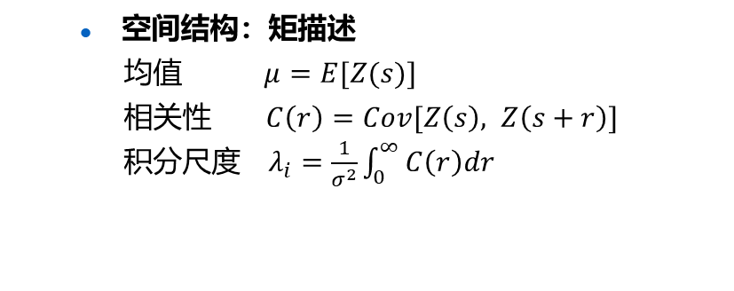
研究背景
研究内容
研究方法及预期成果
  均质假定：参数估计回顾
  走向分布：贝叶斯方法
  走向分布：贝叶斯方法
  空间结构：矩描述
  均值 $μ=E[Z(s)]$
  相关性 $C\left(r\right)=Cov[Z\left(s\right), Z\left(s+r\right)]$
  积分尺度 $λ_{i}=\frac{1}{σ^{2}}\int_{0}^{∞}{C\left(r\right)dr}$
2
Notes:
相关研究证实如渗透系数等地下水参数在空间上满足如对数正态分布等经典分布形式或
在空间上满足平稳分布（或进行差分后满足平稳分布），即参数所服从的统计分布，一阶矩（均值）不变，不同位置的变量间的二阶矩（协方差）仅与两个变量间的距离有关
因此，我们可以通过分布的一阶矩、二阶矩对分布的空间结构进行描述
（注：这里的积分尺度是指：当两个空间随机变量间的距离大于该积分尺度时，两者间的相关关系可忽略不计）
于是，通过上述观点，我们将原来对于水文地质参数的估计问题转化到对于统计分布的矩估计上，这大大降低了参数估计的工作量
我们采用贝叶斯方法进行上述的矩估计
即 我们通过贝叶斯公式，通过似然函数、先验分布可以计算后验分布，也就是能计算在已有观测资料下的参数条件分布，然后对条件分布进行积分可获得边缘分布，而边缘分布较为完整地反映了单个参数的分布信息

Slide 5
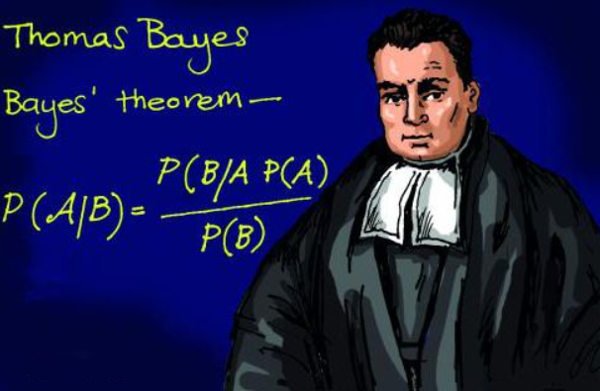


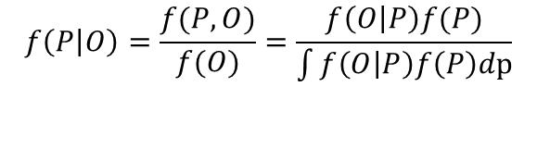

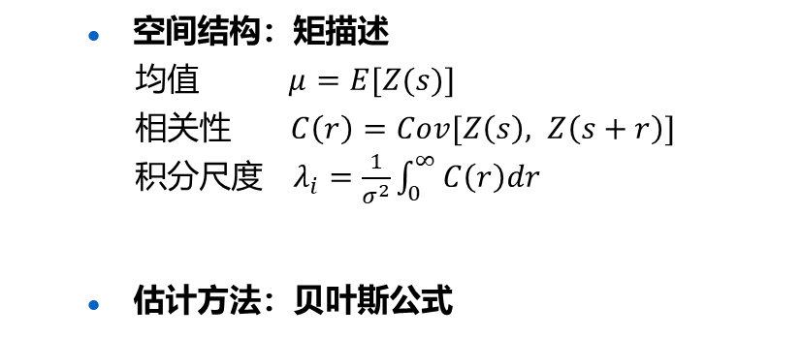
研究背景
研究内容
研究方法及预期成果
  均质假定：参数估计回顾
  走向分布：贝叶斯方法
  走向分布：贝叶斯方法
  空间结构：矩描述
  均值 $μ=E[Z(s)]$
  相关性 $C\left(r\right)=Cov[Z\left(s\right), Z\left(s+r\right)]$
  积分尺度 $λ_{i}=\frac{1}{σ^{2}}\int_{0}^{∞}{C\left(r\right)dr}$
  估计方法：贝叶斯公式
后验分布
似然函数
$$P\left(B | A\right)=\frac{P(A,B)}{P(A)}$$
$$f\left(P | O\right)=\frac{f(P,O)}{f(O)}=\frac{f\left(O | P\right)f(P)}{\int{f\left(O | P\right)f\left(P\right)dp}}$$
先验分布
$$O=observations$$
$$P=parameters$$
3
Notes:
我们可以通过分布的一阶矩、二阶矩对分布的空间结构进行描述
于是，通过上述观点，我们将原来对于水文地质参数的估计问题转化到对于统计分布的矩估计上，这大大降低了参数估计的工作量
我们采用贝叶斯方法进行上述的矩估计
即 我们通过贝叶斯公式，通过似然函数、先验分布可以计算后验分布，也就是能计算在已有观测资料下的参数条件分布，然后对条件分布进行积分可获得边缘分布，而边缘分布较为完整地反映了单个参数的分布信息

Slide 6
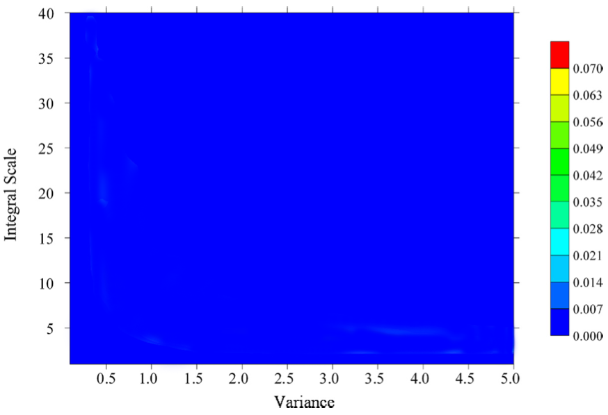
研究背景
研究内容
研究方法及预期成果
  先验分布
  似然函数
  后验分布
  先验分布：从零起步
  均匀分布、相似区域、历史资料……
4
Notes:
对于先验分布，就像每次掷骰子我们总是会先假定正反面概率一样，
对于无任何信息的地层，我们可以假定地层的变异性（Variance，方差）和积分尺度（Integral Scale）满足如图的均匀分布
当然，如果有相似地质条件的地层资料或历史资料，我们可以通过该资料生成先验分布

Slide 7
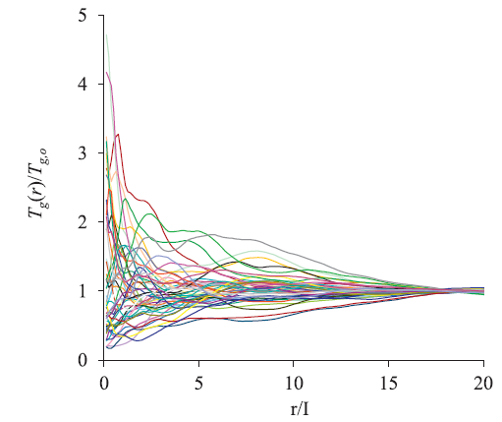
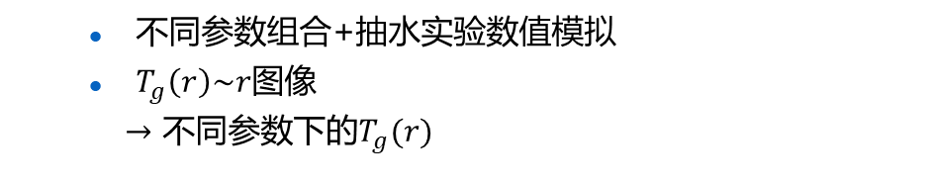
研究背景
研究内容
研究方法及预期成果
  先验分布
  似然函数
  后验分布
  先验分布：从零起步
  均匀分布、相似区域、历史资料……
  似然函数：采样
  不同参数组合+抽水实验数值模拟
  $T_{g}\left(r\right)\sim r图像$
  $→$ 不同参数下的$T_{g}(r)$
5
Notes:
其次，我们处理似然函数
似然函数的含义是指在一个特定的参数组合下，出现某一观测的概率
因此，我们要做的工作是：通过采样生成给定参数组合下，关于观测的概率分布
生成分布，需要足量的数据；生成数据的方式可采取相关地下水模型进行关于抽水试验的模拟，
如图就是在给定方差V=1的情况下，进行1000次模拟的结果

Slide 8
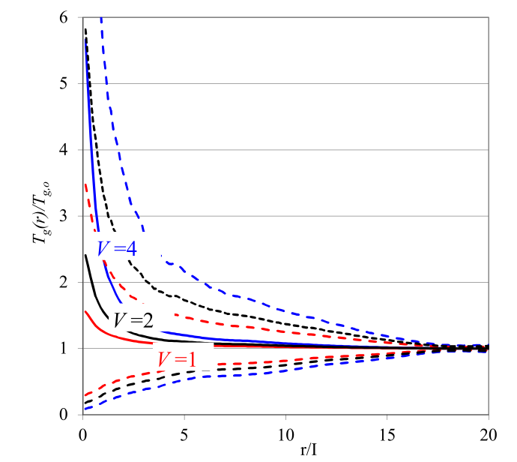
研究背景
研究内容
研究方法及预期成果
  先验分布
  似然函数
  后验分布
  先验分布：从零起步
  均匀分布、相似区域、历史资料……
  似然函数：采样
  不同参数组合+抽水实验数值模拟
  $T_{g}\left(r\right)\sim r图像$
  $→$ 不同参数下的$T_{g}(r)$
6
Notes:
进一步，我们对方差V进行变动，并对模拟结果进行平均，可得到如上图像
如果通过上述图像，生成我们最初所说的在给定参数组合下，关于观测的概率分布呢？
我们可以像图中这样，画一条竖线，量出该竖线与对应参数组合所对应的观测范围的长度，最后考虑一个加权平均
将上述方法遍历所有的参数组合，我们就可以得到：

Slide 9
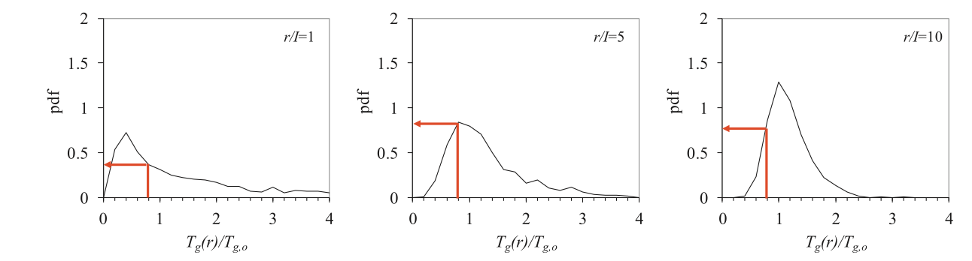
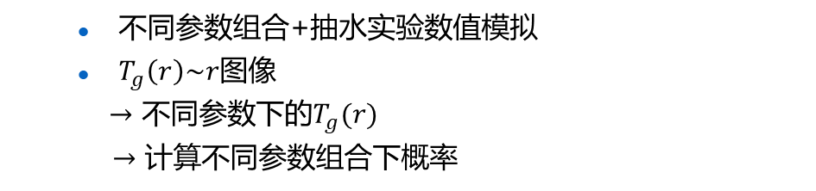
研究背景
研究内容
研究方法及预期成果
  先验分布
  似然函数
  后验分布
  先验分布：从零起步
  均匀分布、相似区域、历史资料……
  似然函数：采样
  不同参数组合+抽水实验数值模拟
  $T_{g}\left(r\right)\sim r图像$
  $→$ 不同参数下的$T_{g}(r)$
  $→$ 计算不同参数组合下概率
7
Notes:
如图的概率密度曲线

Slide 10
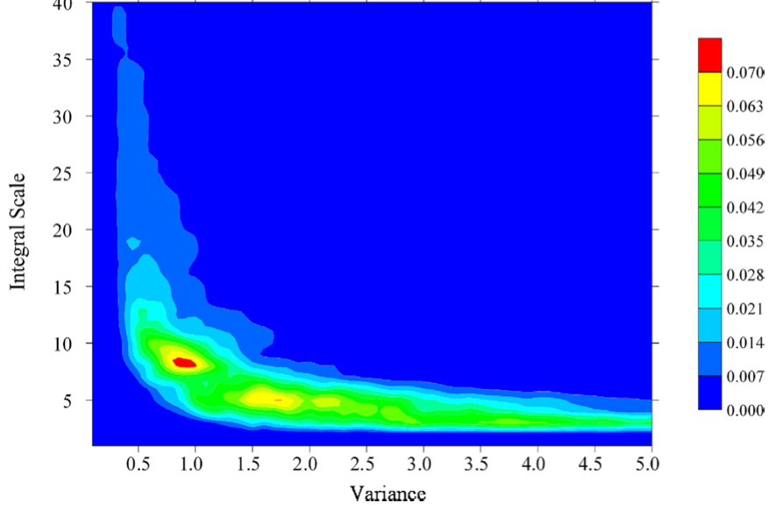
研究背景
研究内容
研究方法及预期成果
  先验分布
  似然函数
  后验分布
  先验分布：从零起步
  均匀分布、相似区域、历史资料……
  似然函数：采样
  不同参数组合+抽水实验数值模拟
  后验分布：结果输出
  贝叶斯公式迭代
8
Notes:
最后的后验分布，我们通过贝叶斯公式进行迭代计算（随着模拟数据/观测数据的增长，不断更新我们的先验分布），可以输出如图的二维图像
其中，红色区域表示参数组合出现概率最高的范围，我们最终的输出结果可取该范围的参数值

Slide 11
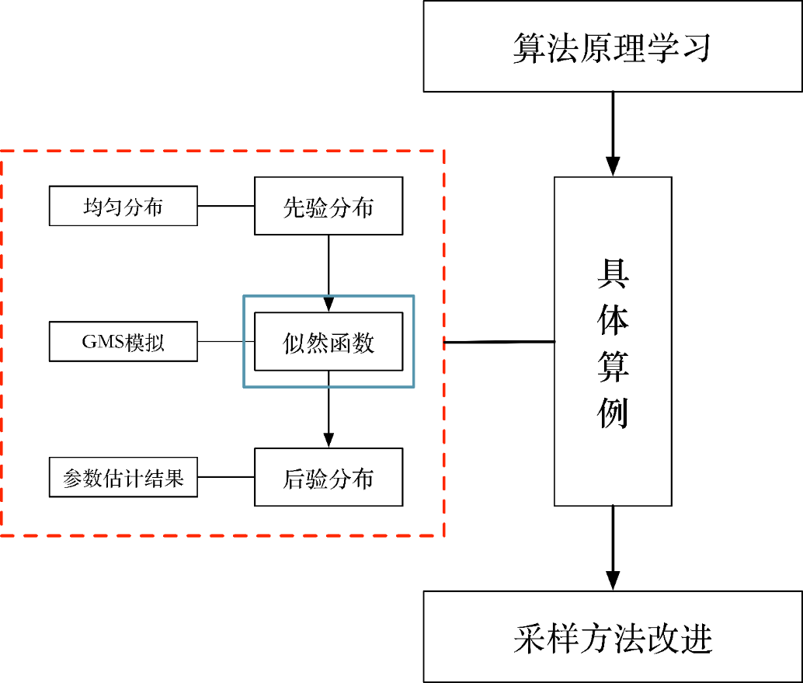
研究背景
研究内容
研究方法及预期成果
  技术路线
  预期成果
9

Slide 12
研究背景
研究内容
研究方法及预期成果
  技术路线
  预期成果
  学习利用GMS模型模拟抽水试验
  利用Python实现贝叶斯算法的不同人造算例
  对贝叶斯算法进行稳健性检测、似然函数采样方法优化
10

Slide 13
参考文献
  [1] Hubbard S S, Rubin Y. Hydrogeological parameter estimation using geophysical data: a review of selected techniques[J]. Journal of Contaminant Hydrology, 2000, 45(1–2):3-34.
  [2]Mehmet Taner Demir,Nadim K Copty,Paolo Trinchero,Xavier Sanchez-Vila. Bayesian Estimation of the Transmissivity Spatial Structure from Pumping Test Data[J]. Advances in Water Resources,2017.
  [3]秦甜甜,丁国辉.基于抽水试验的水文地质参数计算方法研究[J].水资源开发与管理,2018(01):69-73.
  [4]林琳,史良胜,宋雪航.地下水参数反演的确定性集合卡尔曼滤波方法[J].武汉大学学报(工学版),2016,49(02):161-167+172.
  [5]杨金忠. 地下水运动数学模型[M]. 北京:北京科学出版社, 2009. 208-224
Thanks
Training

Slide 14
基于贝叶斯方法的地下水参数空间结构估计
Thanks
Training

